Slide 1
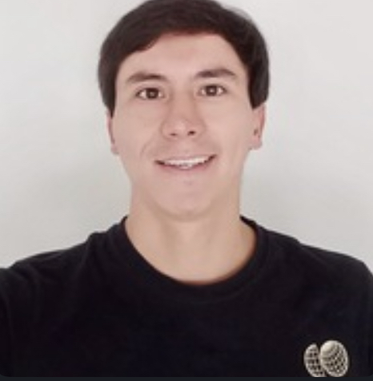





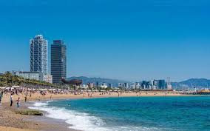







Donde vivo
Estudios
Ingeniero de Telecomunicaciones, MBA y MM
Profesion
Data Engineer
Oscar Camilo Alvarez Torres
Intereses personales
Intereses profesionales

